Slide 1
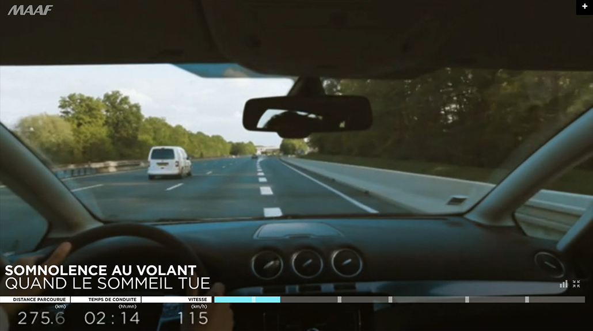
Candidat N° 40691
La somnolence au volant

Slide 2
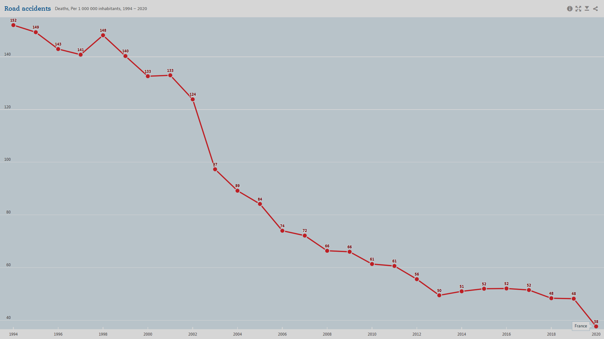
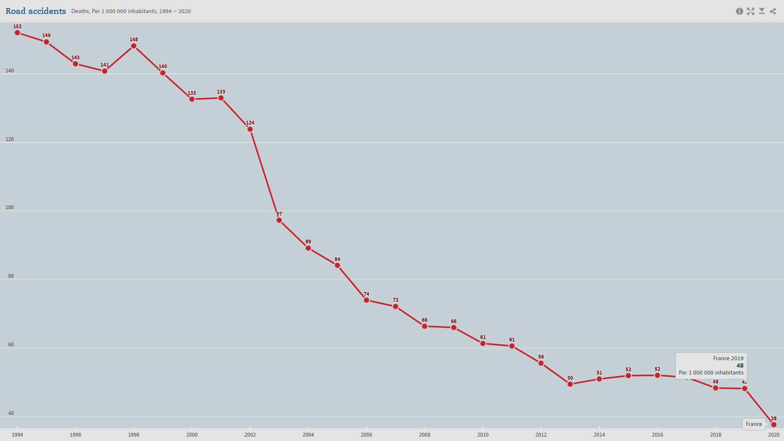
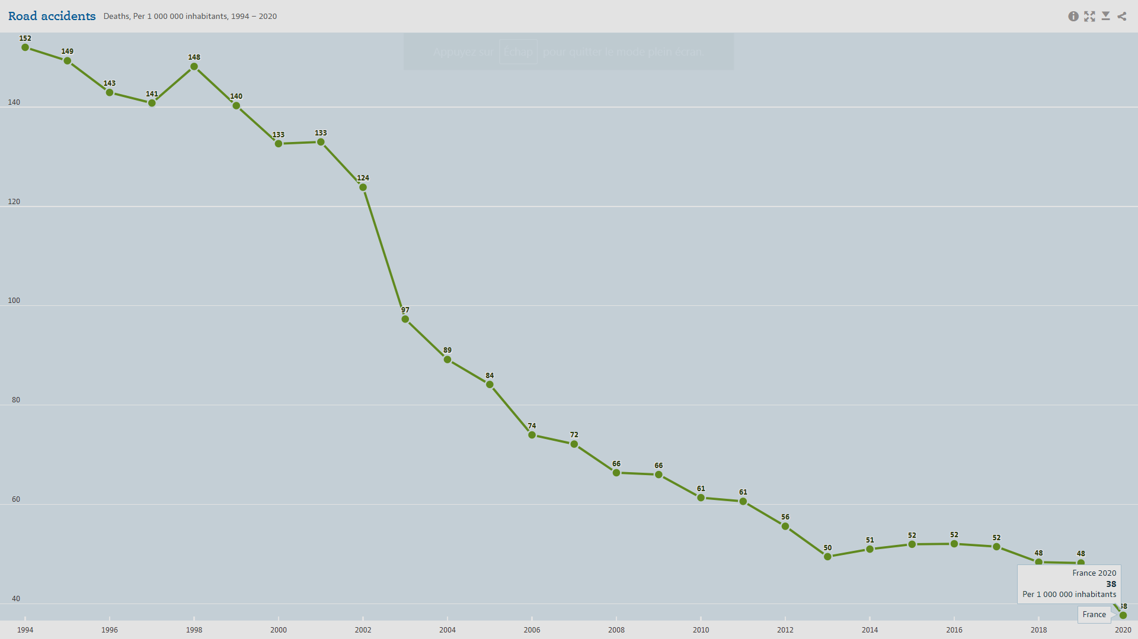
Candidat N° 40691
L’importance du sujet des décès sur les routes
2/20

Slide 3
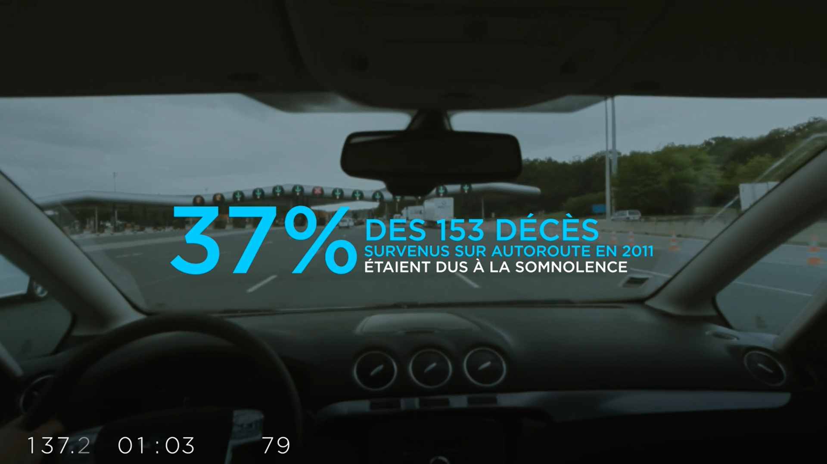
Candidat N° 40691
Le lien entre les décès sur les routes et la fatigue
3/20

Slide 4
Candidat N° 40691
Problématique : Comment faire comprendre à une voiture que son conducteur est somnolent ?
Plan :
Introduction : Présentation des deux méthodes traitées
I : La méthode cardiaque
1° Le principe de la méthode
2° L’étude du filtre passe-bas d’ordre 2
3° Les acquisitions et leur analyse
II : La méthode informatique
1° Le principe de la méthode
2° Les paramètres choisis
3° Les résultats de l’entraînement
4° Application avec une webcam
III : Les limites des méthodes
1° Les limites de la méthode cardiaque
2° Les limites de la méthode informatique
4/20

Slide 5
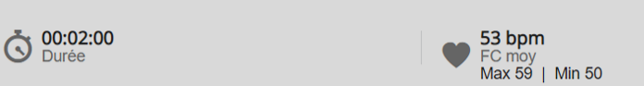
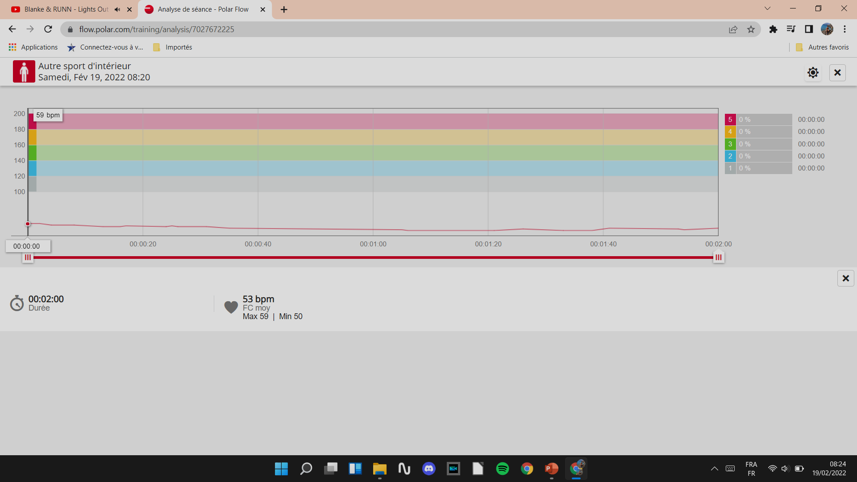
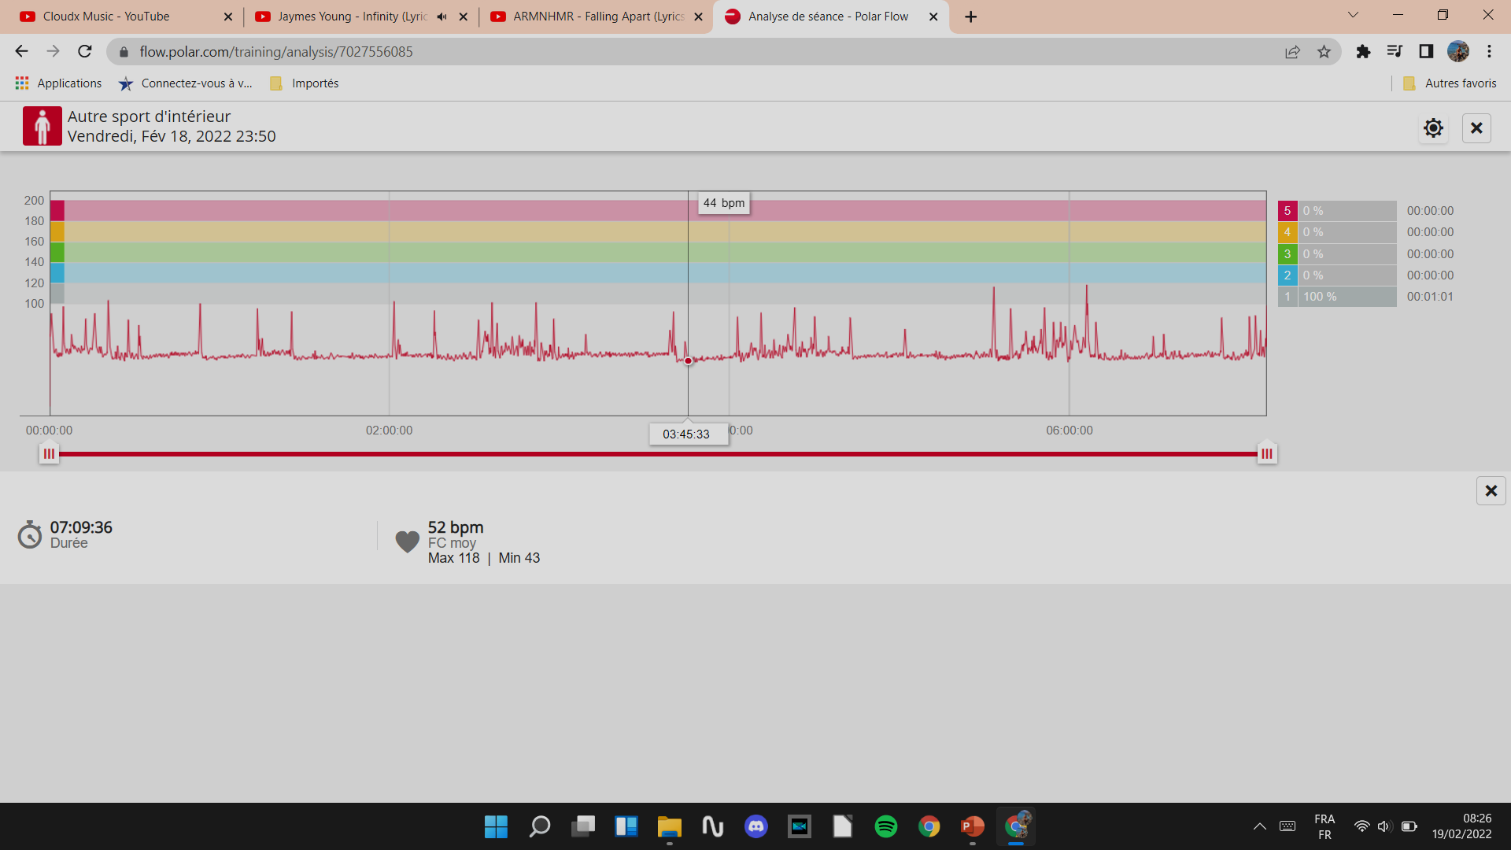
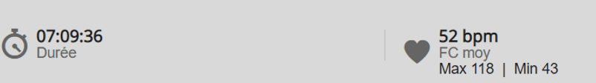
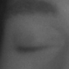
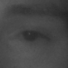
Candidat N° 40691
Deux méthodes pour détecter la fatigue
1° La baisse de la fréquence cardiaque pendant le sommeil
2° Le fermement des yeux
5/20

Slide 6
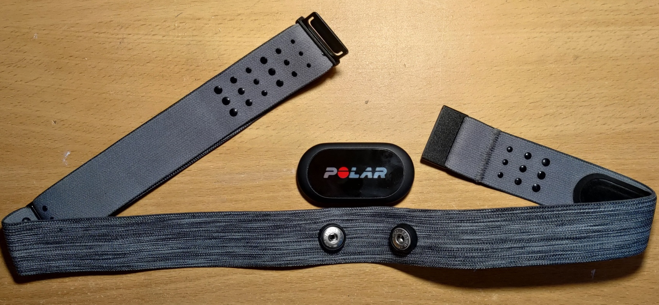
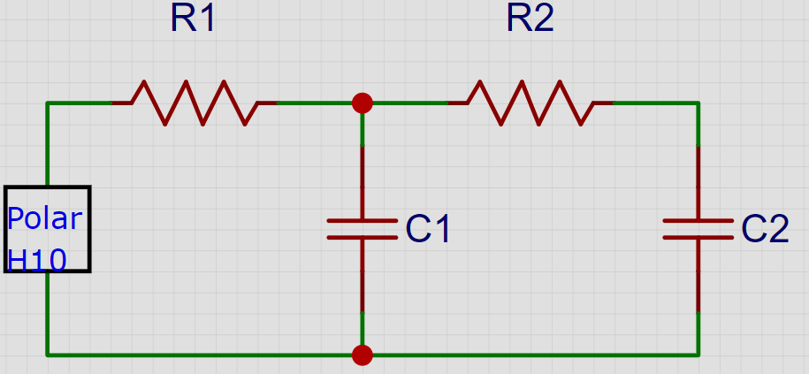
Candidat N° 40691
I 1: Principe de la méthode cardiaque
1° Acquérir le signal cardiaque
au niveau du cœur
-POLAR H10
-ECGLogger
-Latis-Pro.
Caractéristiques des signaux:
-Δt= 10 s
-Te=7 ms
2° Appliquer un filtre passe-bas d’ordre 2 dont
la fréquence de coupure est 4 Hz.
3° Grâce à une analyse de Fourier faite par Latis-Pro, déterminer la fréquence cardiaque.
La méthode cardiaque
La méthode informatique
Les limites des méthodes
6/20

Slide 7
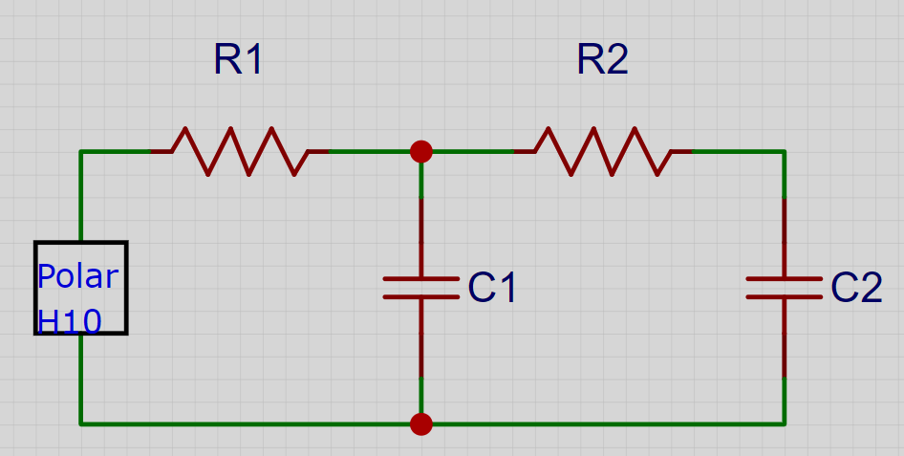
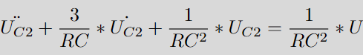
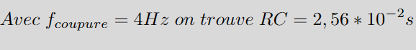
Candidat N° 40691
I 2: Étude du filtre passe-bas d’ordre 2
R1=R2=R
C1=C2=C
U
UC1
UC2
La méthode cardiaque
La méthode informatique
Les limites des méthodes
7/20

Slide 8
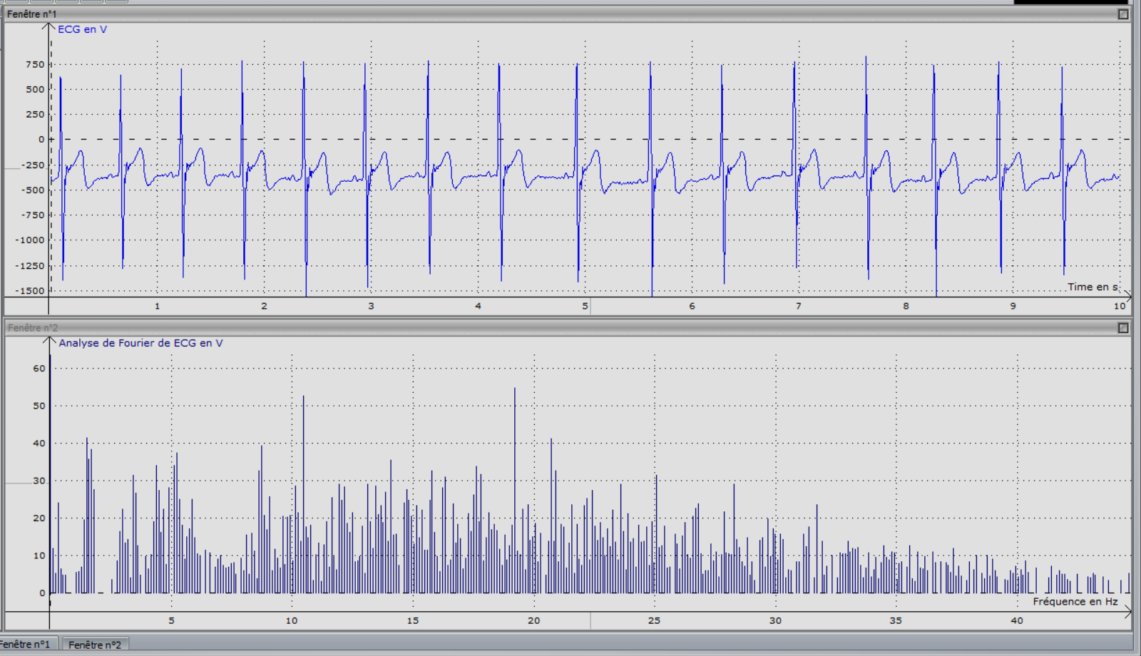
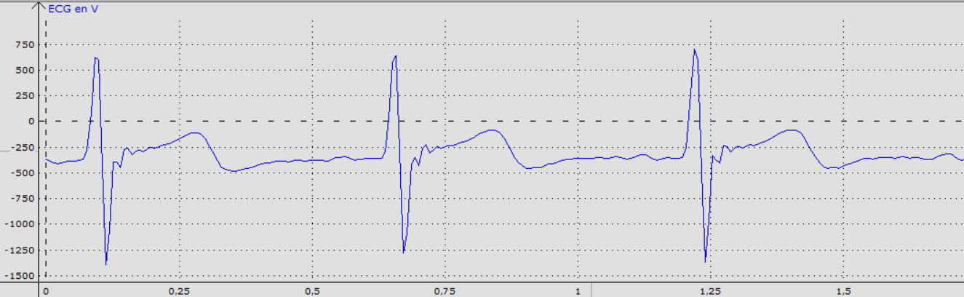
Candidat N° 40691
I 3 a: Signal directement sur la peau
Signal
obtenu
Zoom
Analyse
de
Fourier
8/20

Slide 9
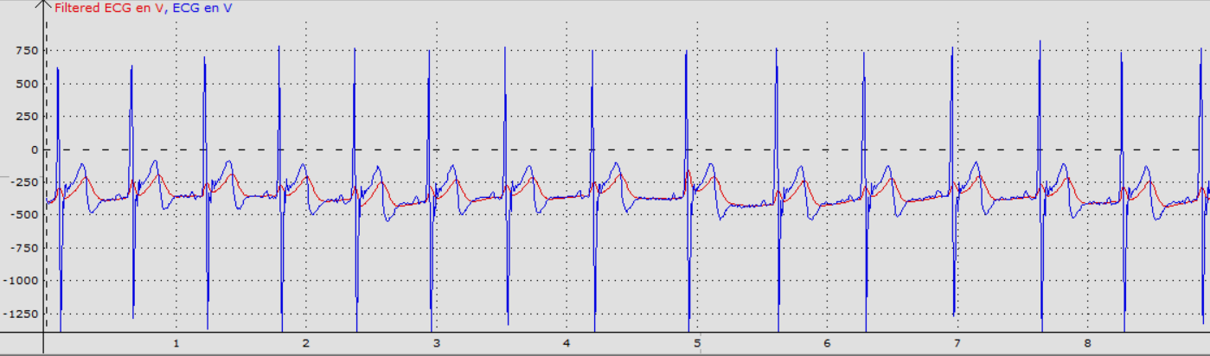
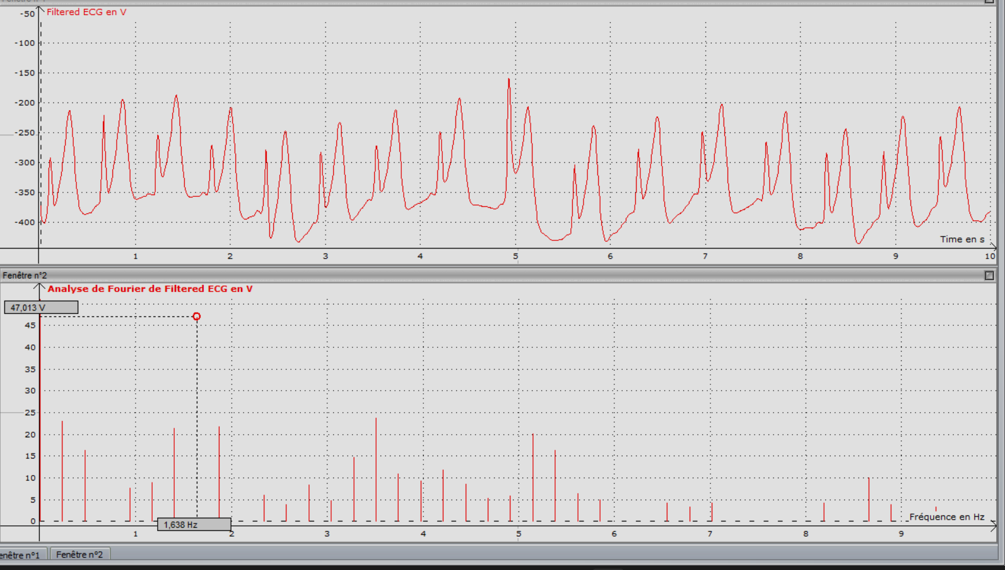
Candidat N° 40691
I 3 a: Signal directement sur la peau
Signal
obtenu et
signal
filtré
Signal
filtré
1,638 Hz
Analyse
de
Fourier
signal
filtré
9/20

Slide 10
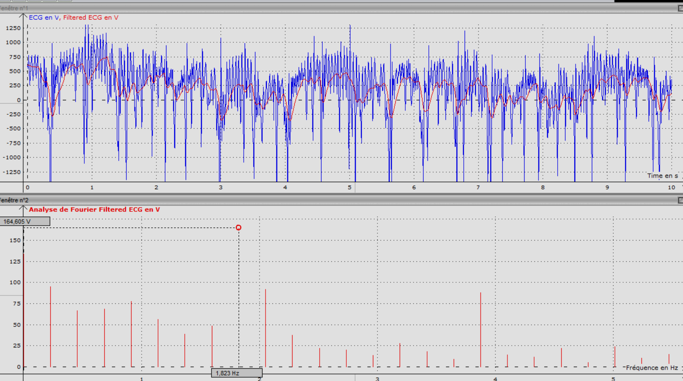
Candidat N° 40691
I 3 b: Signaux par-dessus plusieurs couches vestimentaires
Par-dessus un T-Shirt: 1,823 Hz
1,823 Hz
La méthode cardiaque
La méthode informatique
Les limites des méthodes
10/20

Slide 11
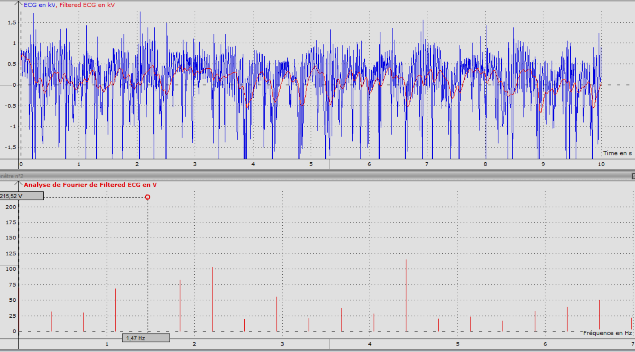
Candidat N° 40691
I 3 b: Signaux par-dessus plusieurs couches vestimentaires
Par-dessus deux T-Shirt: 1,47 Hz
1,470 Hz
La méthode cardiaque
La méthode informatique
Les limites des méthodes
11/20

Slide 12
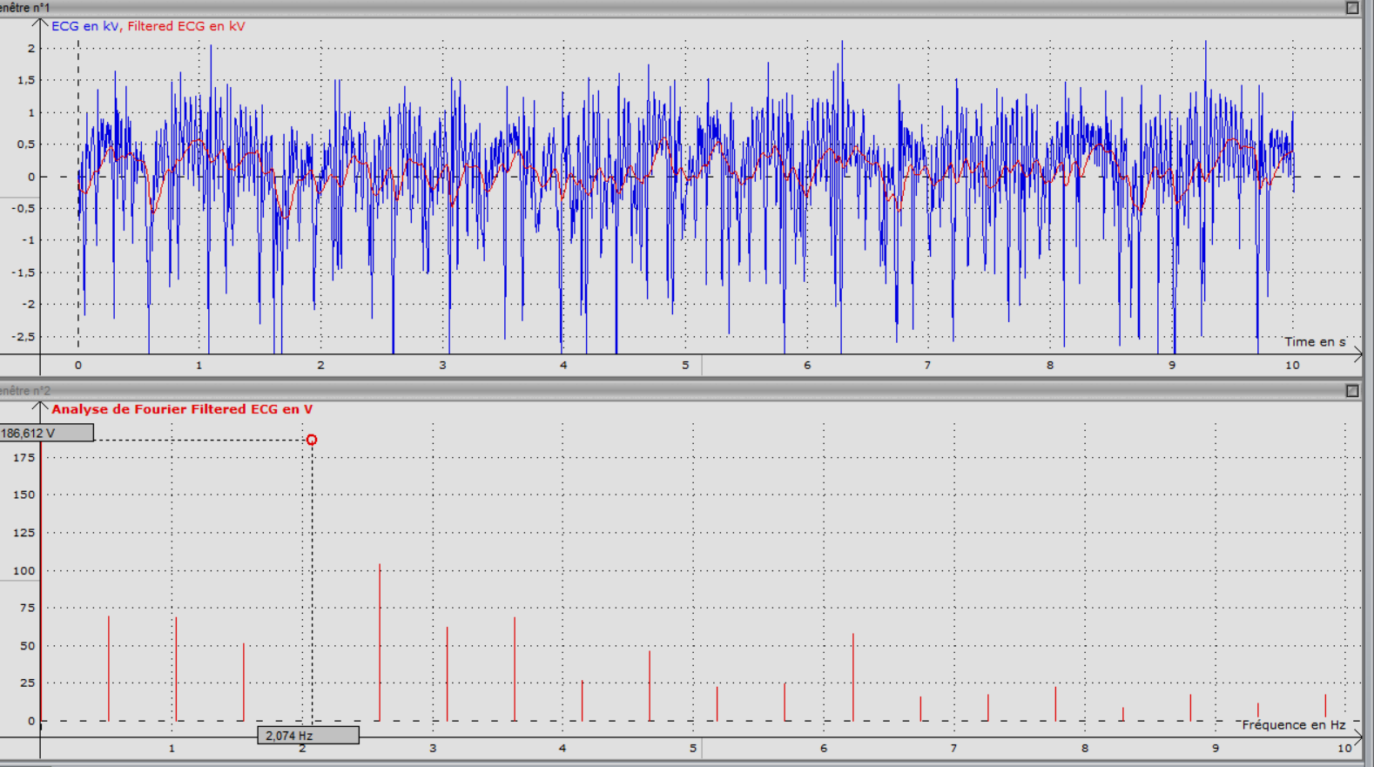
Candidat N° 40691
I 3 b: Signaux par-dessus plusieurs couches vestimentaires
Par-dessus un T-Shirt et un sweat: 2,074 Hz
2,074 Hz
La méthode cardiaque
La méthode informatique
Les limites des méthodes
12/20

Slide 13
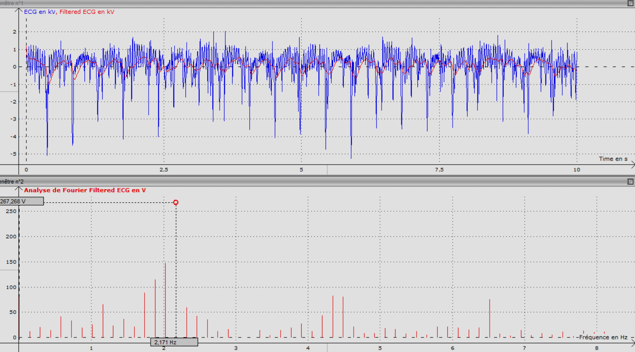
Candidat N° 40691
I 3 b: Signaux par-dessus plusieurs couches vestimentaires
Par-dessus deux T-Shirt et un sweat: 2,171 Hz
2,171 Hz
La méthode cardiaque
La méthode informatique
Les limites des méthodes
13/20

Slide 14
Candidat N° 40691
I 3 c: Précision de la valeur mesurée de la fréquence cardiaque en fonction des couches vestimentaires
Quelle couche ? | Fréquence obtenue | Écart relatif par rapport à la valeur de référence
Directement sur la peau | 1,64 Hz = 98 bpm | 0 %
Par-dessus un T-Shirt | 1,82 Hz = 109 bpm | 11 %
Par-dessus deux T-Shirt | 1,47 Hz = 88 bpm | 10 %
Par-dessus un T-Shirt et un Sweat | 2,07 Hz = 124 bpm | 27 %
Par-dessus deux T-Shirt et un Sweat | 2,17 Hz = 130 bpm | 33 %
La méthode cardiaque
La méthode informatique
Les limites des méthodes
14/20

Slide 15
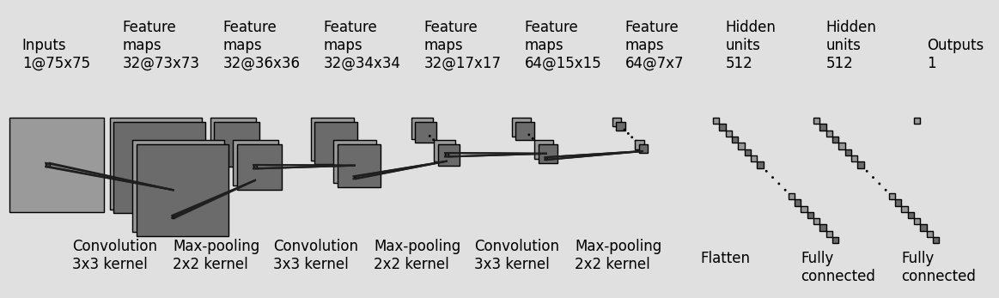
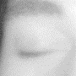

Candidat N° 40691
II 1: Principe de la méthode informatique
MRL Eye Dataset
La méthode cardiaque
La méthode informatique
Les limites des méthodes
15/20

Slide 16
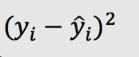
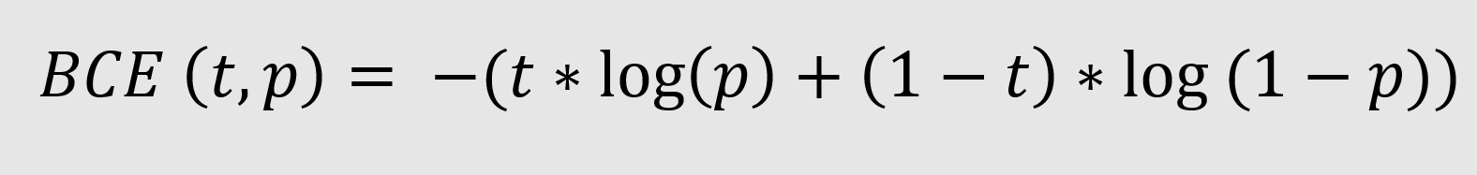
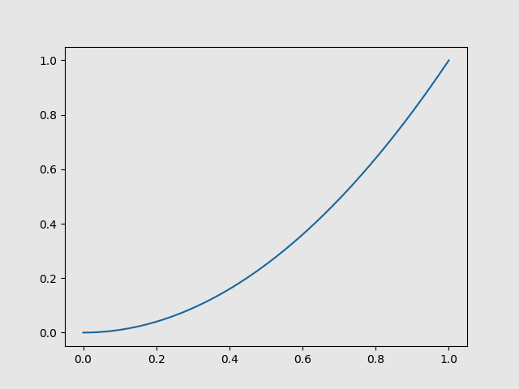
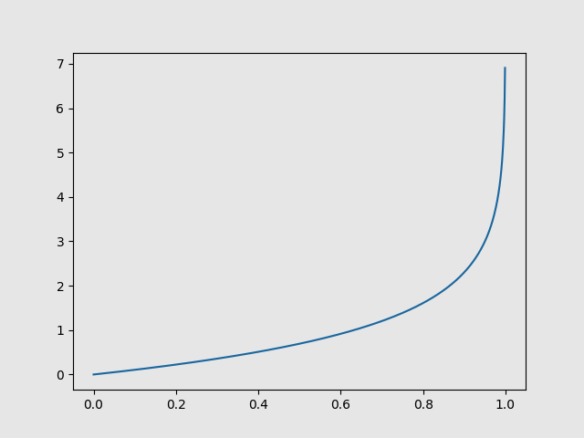
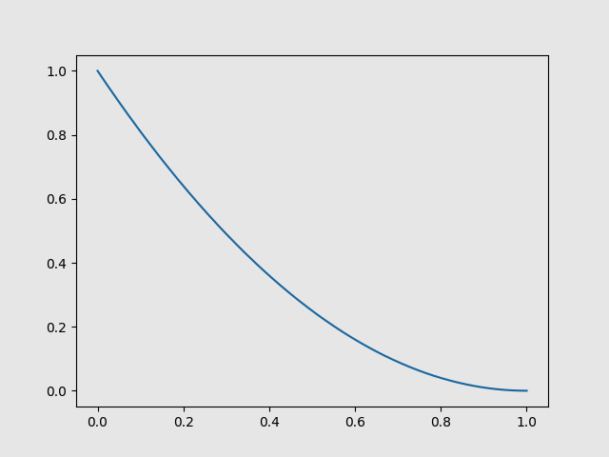
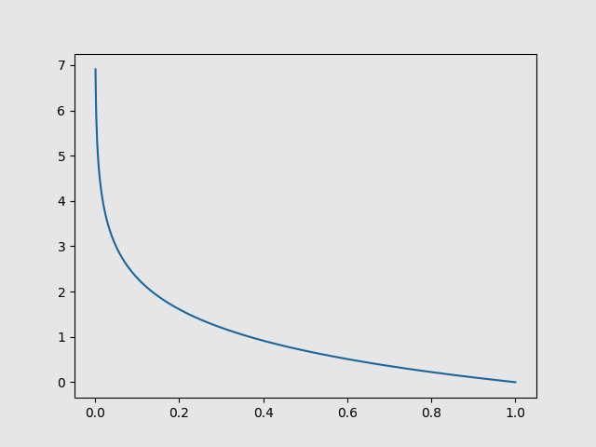
Candidat N° 40691
II 2: Les paramètres choisis (Fonction d’erreur)
Erreur quadratique en moyenne (Mean Squared Error) : Formule pour 1 image yi : valeur théorique ^yi : valeur prédite | Entropie croisée en binaire (Binary Crossentropy) : Formule pour 1 image t : valeur théorique p : valeur prédite
Pour la valeur théorique 0 : | Pour la valeur théorique 0 :
Pour la valeur théorique 1 : | Pour la valeur théorique 1 :
16/20

Slide 17
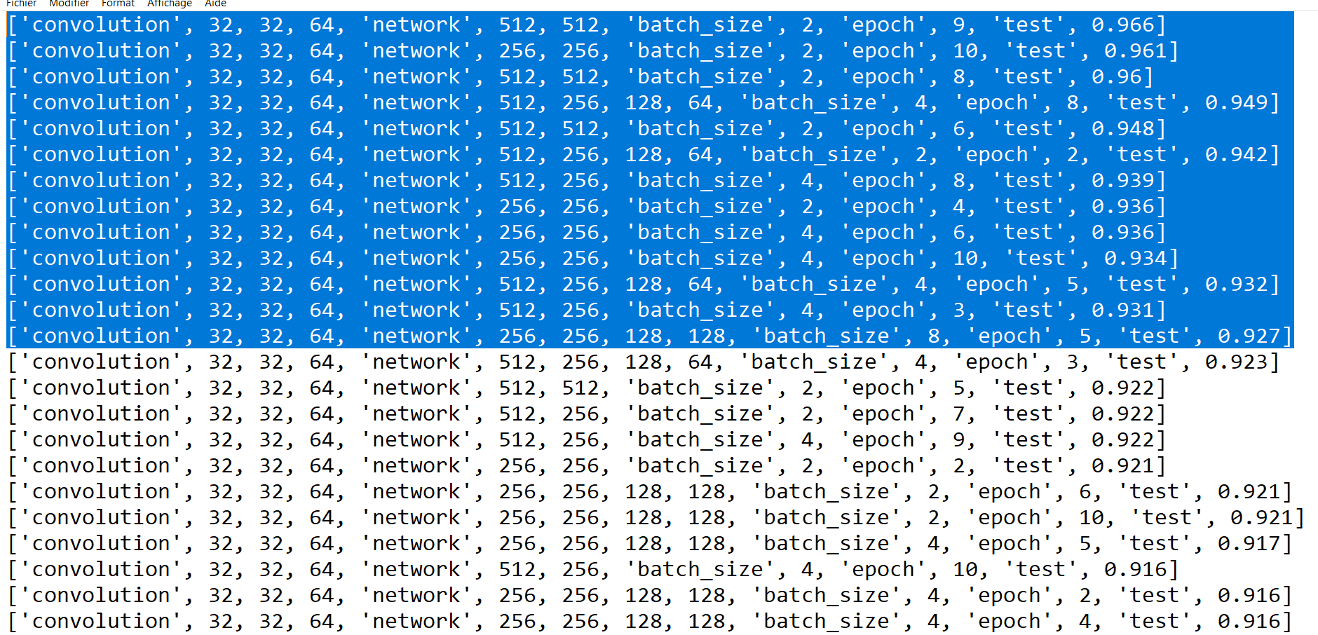
Candidat N° 40691
II 3: Les résultats de l’entraînement (1er test sur 1000 images)
Parmi les 600 structures que j’ai entraînés, j’ai décidé de ne considérer que les 13 meilleures.
La méthode cardiaque
La méthode informatique
Les limites des méthodes
17/20

Slide 18

Candidat N° 40691
II 3: Les résultats de l’entraînement
Structure | 1er test sur les 1000 images | 2ème test sur les 1000 images | Test sur les 24000 images | Moyenne des 3 tests
['convolution', 32, 32, 64, 'network', 512, 512, 'batch_size', 2, 'epoch', 9] | 0,966 | 0,948 | 0.924 | 0,946
18/21
18/20

Slide 19
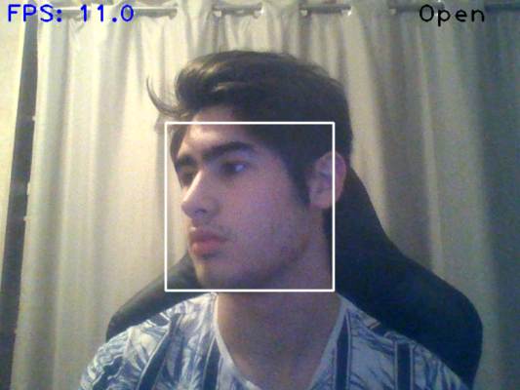
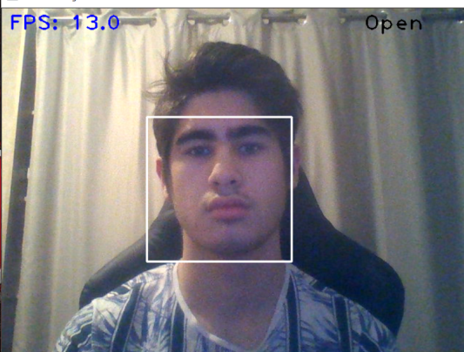
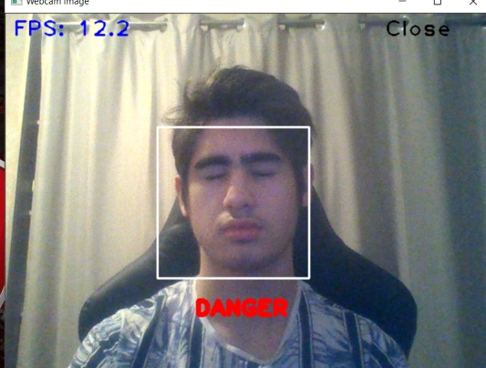
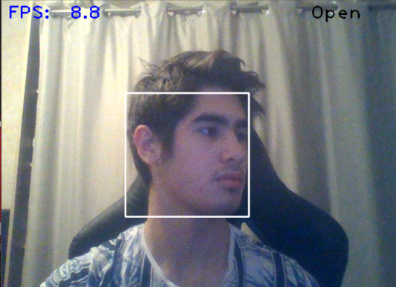
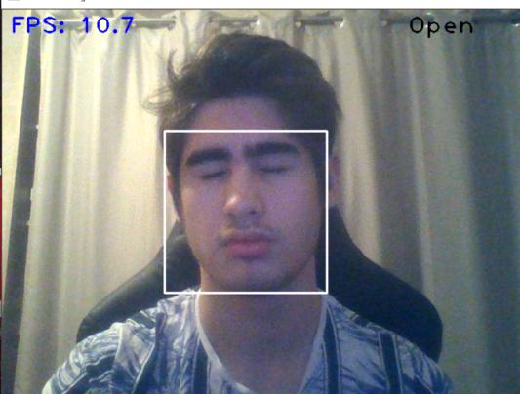
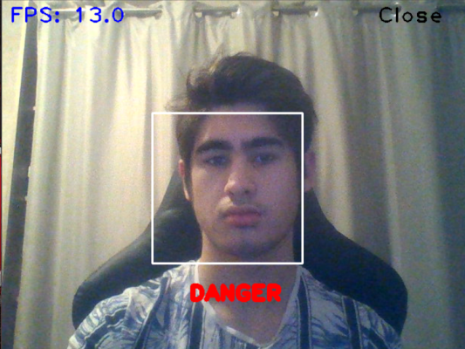
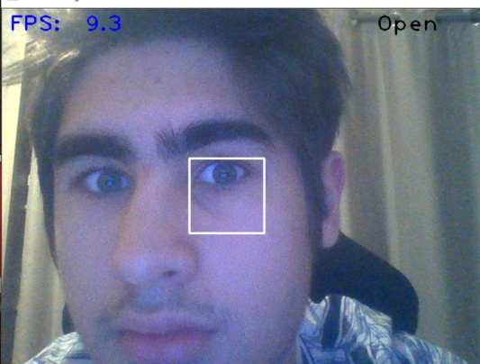
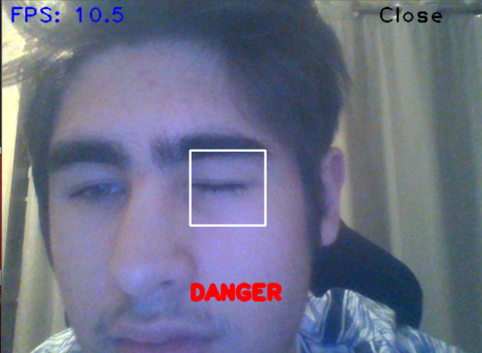
Candidat N° 40691
II 4: Utilisation avec une webcam
Fonctionnement classique:
Mais des erreurs trop fréquentes:
Des erreurs dues à la base de données choisie:
La méthode cardiaque
La méthode informatique
Les limites des méthodes
19/20

Slide 20
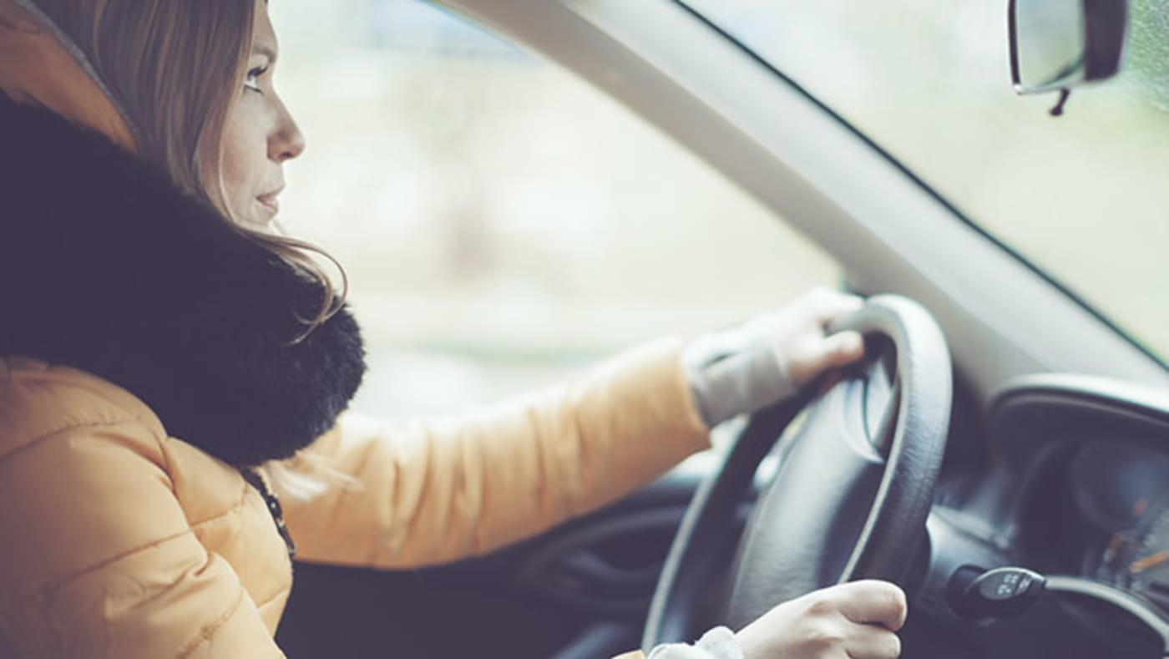
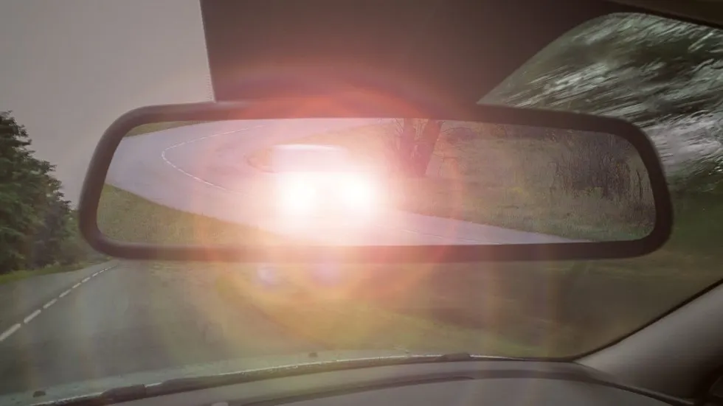
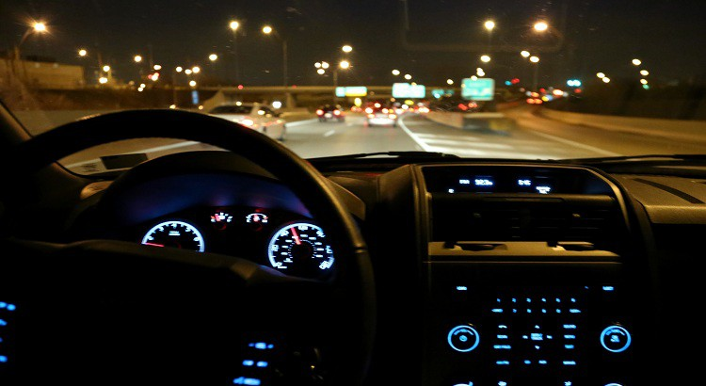
Candidat N° 40691
III : Les limites de chaque méthode
Limites de la méthode cardiaque:
Δ t * Δ f ≃ 1
Limites de la méthode informatique:
La méthode cardiaque
La méthode informatique
Les limites des méthodes
20/20

Slide 21
Annexes
1° Etude du filtre passe-bas
2° Création de la base de données au format Keras
3° Entraînement des 600 réseaux de neurones et test sur 1000 images
4° Résultats des entraînements sur les 13 réseaux de neurones
4° Prédiction en temps réel
5° Images utilisées

Slide 22
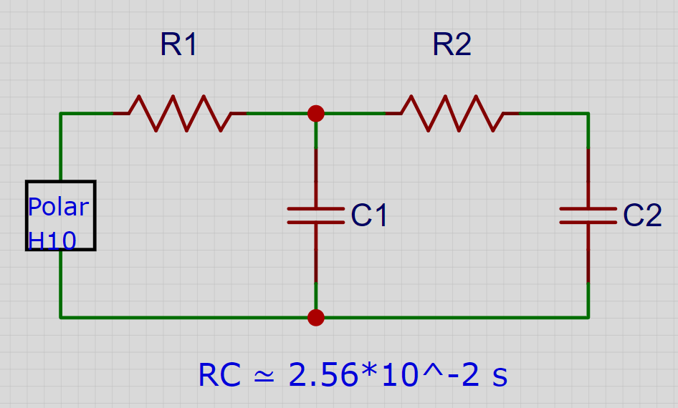
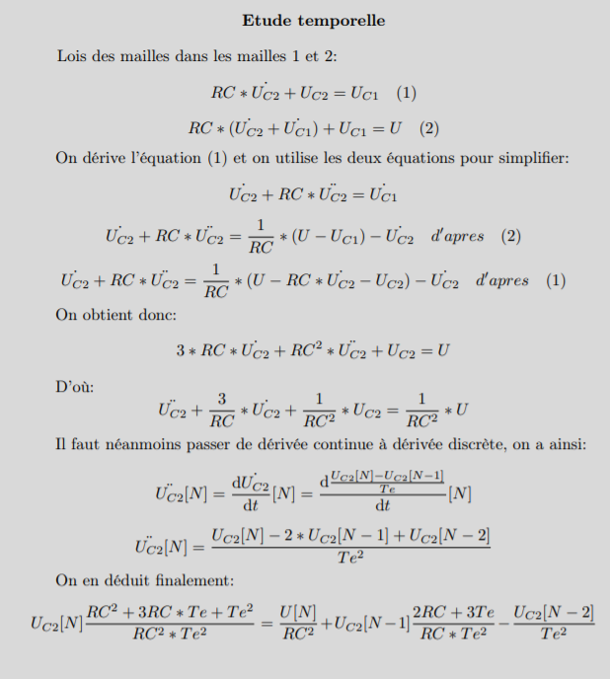
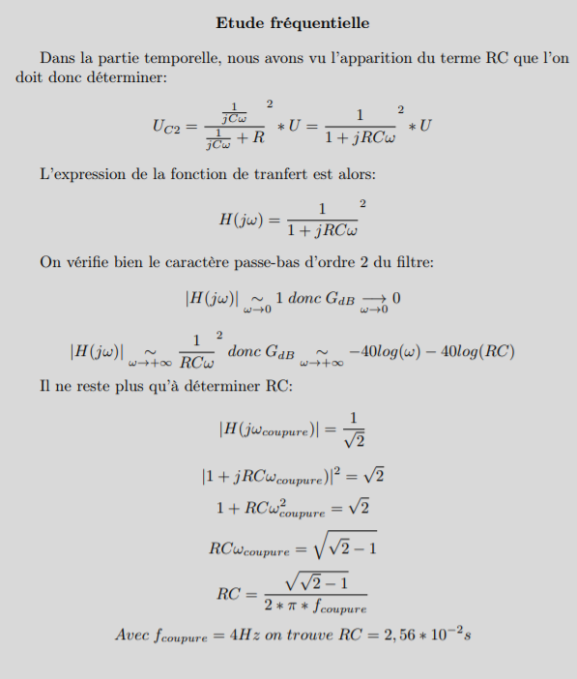
Etude théorique du filtre passe-bas d’ordre 2
U
UC1
UC2

Slide 23
Résultats des entraînements sur les 13 réseaux de neurones
Structure | 1er test sur les 1000 images | 2ème test sur les 1000 images | Test sur les 24000 images | Moyenne des 3 tests
['convolution', 32, 32, 64, 'network', 512, 512, 'batch_size', 2, 'epoch', 9] | 0,966 | 0,948 | 0.92445833 | 0,94615278
['convolution', 32, 32, 64, 'network', 256, 256, 'batch_size', 2, 'epoch', 10] | 0,961 | 0,812 | 0.84866667 | 0,87388889
['convolution', 32, 32, 64, 'network', 512, 512, 'batch_size', 2, 'epoch', 8] | 0,96 | 0,882 | 0.87820833 | 0,90673611
['convolution', 32, 32, 64, 'network', 512, 256, 128, 64, 'batch_size', 4, 'epoch', 8] | 0,949 | 0,916 | 0.88320833 | 0,91606944
['convolution', 32, 32, 64, 'network', 512, 512, 'batch_size', 2, 'epoch', 6] | 0,948 | 0,887 | 0.86145833 | 0,89881944
['convolution', 32, 32, 64, 'network', 512, 256, 128, 64, 'batch_size', 2, 'epoch', 2] | 0,942 | 0,91 | 0.91541667 | 0,92247222
['convolution', 32, 32, 64, 'network', 512, 256, 'batch_size', 4, 'epoch', 8] | 0,939 | 0,809 | 0.84754167 | 0,86518056
['convolution', 32, 32, 64, 'network', 256, 256, 'batch_size', 2, 'epoch', 4] | 0,936 | 0,834 | 0.882 | 0,884
['convolution', 32, 32, 64, 'network', 256, 256, 'batch_size', 4, 'epoch', 6] | 0,936 | 0,914 | 0.91945833 | 0,92315278
['convolution', 32, 32, 64, 'network', 256, 256, 'batch_size', 4, 'epoch', 10] | 0,934 | 0,528 | 0.696 | 0,71933333
['convolution', 32, 32, 64, 'network', 512, 256, 128, 64, 'batch_size', 4, 'epoch', 5] | 0,932 | 0,904 | 0.91045833 | 0,91548611
['convolution', 32, 32, 64, 'network', 512, 256, 'batch_size', 4, 'epoch', 3] | 0,931 | 0,927 | 0.917625 | 0,92520833
['convolution', 32, 32, 64, 'network', 256, 256, 128, 128, 'batch_size', 8, 'epoch', 5] | 0,927 | 0,871 | 0.908875 | 0,90229167

Slide 24
Images utilisées
https://www.capatv.com/portfolio-item/quand-le-sommeil-tue/

Slide 25
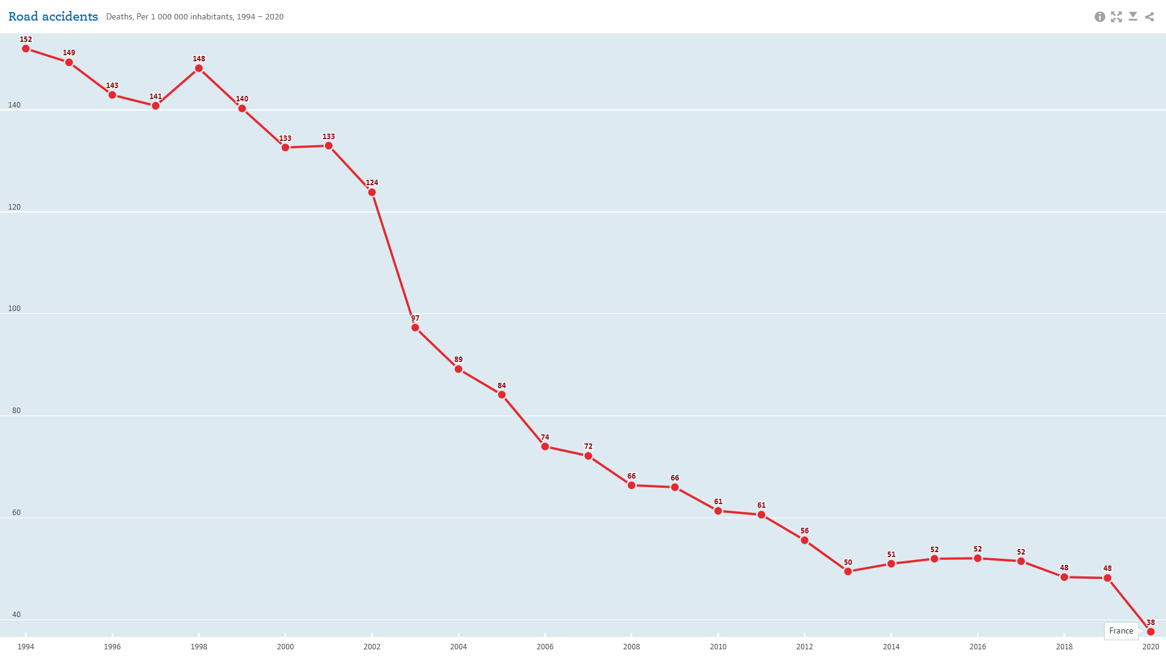
Images utilisées
https://data.oecd.org/transport/road-accidents.htm

Slide 26
Images utilisées
Source : https://www.maaf.fr/fr/assurance-auto/somnolence-au-volant-sommeil-tue

Slide 27
Images utilisées
https://www.brusselstimes.com/news/eu-affairs/145084/motoring-organisations-advise-no-heavy-coats-inside-the-car/

Slide 28
Images utilisées
https://www.ornikar.com/code/cours/circulation/avec-autres-usagers/avertir

Slide 29
Images utilisées
https://www.auto-moto.com/pratique/reflexes-a-adopter-lorsquon-conduit-nuit-fp-162608.html

Slide 30
Candidat N° 40691
II 2: Les paramètres choisis
(Couche de convolution, Fully-connected, Batch_size, Epochs)
Couches de convolution | 1re couche: 32 filtres de convolution | 1re couche: 32 filtres de convolution 2ème couche: 64 filtres de convolution | 1re couche: 32 filtres 2ème couche: 32 filtres 3ème couche: 64 filtres
Structure de la couche fully-connected | 2 couches cachées: 1re: 512 neurones 2ème : 512 neurones | 2 couches cachées: 1re: 512 neurones 2ème : 256 neurones | 2 couches cachées: 1re: 256 neurones 2ème : 256 neurones | 4 couches cachées: 1re: 512 neurones 2ème : 256 neurones 3ème: 128 neurones 4ème: 64 neurones | 4 couches cachées: 1re: 256 neurones 2ème : 256 neurones 3ème: 128 neurones 4ème: 128 neurones
Batch_size | 2 | 4 | 8 | 16
Epochs | 1 | 2 | 3 | 4 | 5 | 6 | 7 | 8 | 9 | 10
La méthode cardiaque
La méthode informatique
Les limites des méthodes
30/21

